Slide 1
Сравнение AMQP и ZeroMQ
Долгарев Александр
Principal Engineer at Mirantis
adolgarev@mirantis.com
http://kharkovpromenade.com.ua/

Slide 2
О чем
Зачем это нужно и когда это не нужно
RabbitMQ Hellow world
Zmq Hellow world
Займемся делом: задача из жизни
Делаем на RabbitMQ: вид сверху
Делаем на Zmq: вид сбоку
Делаем на Zmq: HA, LB и блэкджек
Из опыта: RabbitMQ и Zmq – недостатки

Slide 3
Зачем это нужно и когда это не нужно
Аналогия с почтой (sound only)

Slide 4
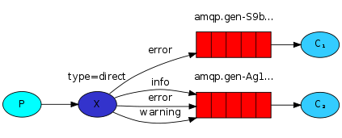
RabbitMQ Hellow world

Slide 5
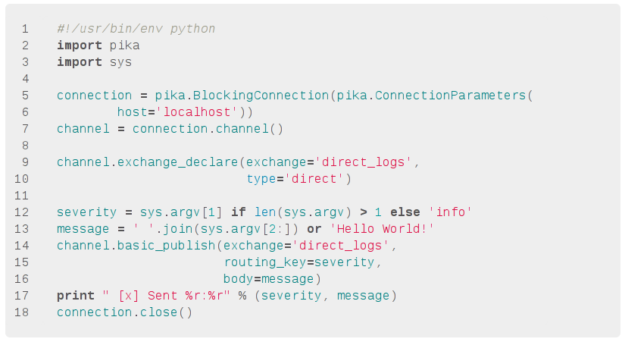
RabbitMQ Hellow world

Slide 6
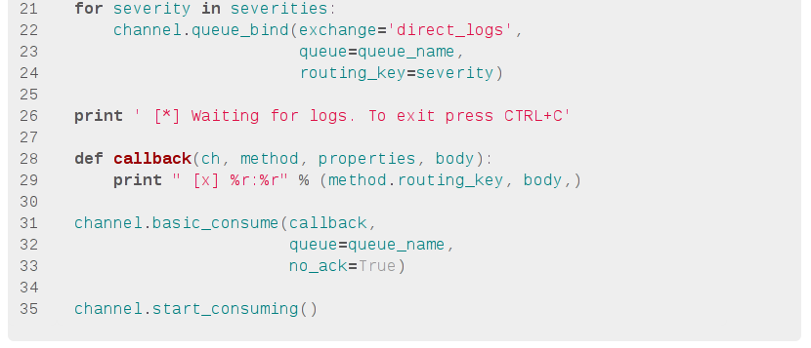
RabbitMQ Hellow world

Slide 7
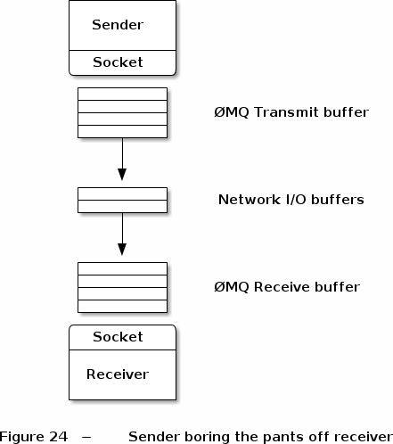
Zmq: под капотом
Сокет на стероидах

Slide 8
Zmq Hellow world
void *responder = zmq_socket (context, ZMQ_REP);
zmq_bind (responder, "tcp://*:5555");
zmq_recv (responder, &request, 0);
zmq_send (responder, &reply, 0);
zmq_close (responder);

Slide 9
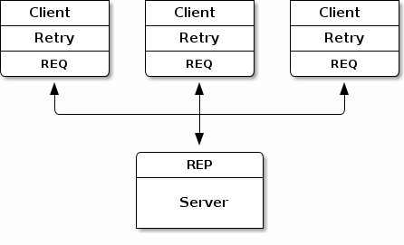
Zmq типы сокетов: REQ, REP

Slide 10
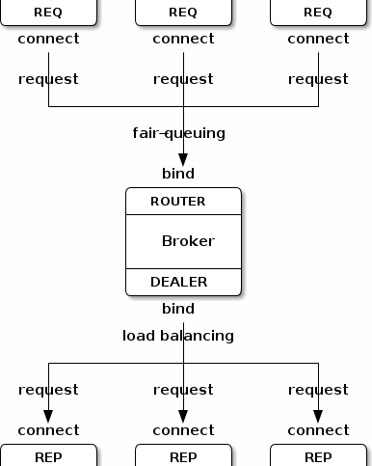
Zmq типы сокетов: DEALER, ROUTER

Slide 11
Займемся делом: задача из жизни
очень много →
Websocket backend
Manager
↑
очень много
Event logger
Appliance
Subtask1 executor
Subtask2 executor
← очень много

Slide 12
Делаем: добавим брокер
очень много →
Websocket backend
Manager
↑
очень много
Broker
Appliance
Event logger
Subtask1 executor
← очень много
Subtask2 executor

Slide 13
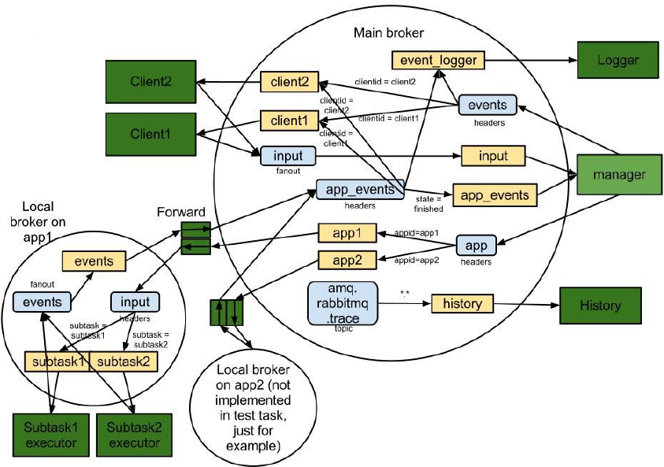
Делаем на RabbitMQ: вид сверху

Slide 14
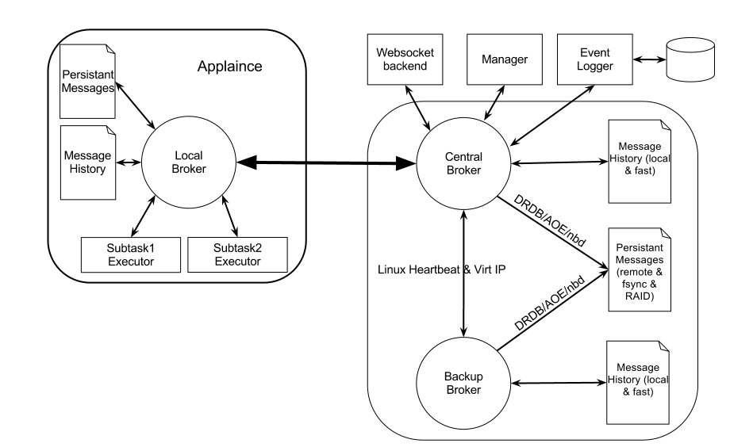
Делаем на Zmq: вид сбоку

Slide 15
Делаем на Zmq: отправка и получение сообщений
App
REQ
Broker
ROUTER
ROUTER
App
REQ

Slide 16
Делаем на Zmq: LB
App
REQ
Zmq обеспечивает равномерное распределение запросов
Broker
ROUTER
ROUTER
← 2 IPs for 1 Domain →
Broker
App
REQ

Slide 17
Делаем на Zmq: HA (это не LB!)
App
Если не получен OK от брокера, то пересылаем сообщение
REQ
Broker
ROUTER
ROUTER
Linux heartbear
& Virtual IP →
Backup
Broker
App
REQ

Slide 18
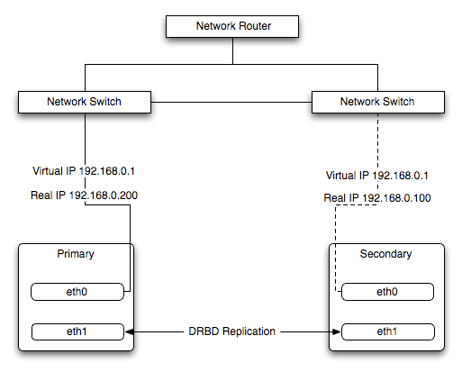
Делаем на Zmq: persistence и история
Message history (local & fast)
Persistent messages (remote & fsync & RAID) с помощью DRDB, AOE или nbd

Slide 19
Из опыта: RabbitMQ - недостатки
Можно создать 50 способов доставки сообщения от источника к получателю, но если у вас 51-й случай, то у вас проблемы
Используется round-robin, если нужно что-то сложнее, то у вас проблемы
HA и LB есть из коробки, но они далеко не идеальны, у вас опять проблемы
Только TCP, если нужно что-то сложнее (reliable multicast), то у вас проблемы

Slide 20
Из опыта: Zmq - недостатки
Нужно многое писать с нуля
Безопасность нужно осуществлять либо на уровень ниже (впн и т.п.) либо на уровень выше (средствами протокола прикладного уровня)
Год назад еще была неставильной, но ситуация улучшается

Slide 21
Вывод
Нужно ли вам почтовое отделение?
RabbitMQ годится в 95% случаев, но как дело доходит до продакшн, то приходится допиливать напильником, что еще сложнее чем в случае с созданием своего решения поверх zmq

Slide 22
Спасибо за внимание, поставьте куда-нибудь оценку

